Slide 1
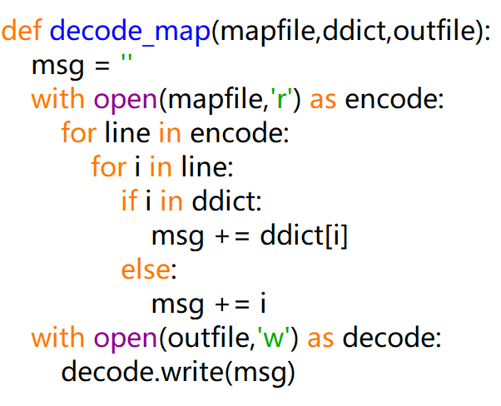
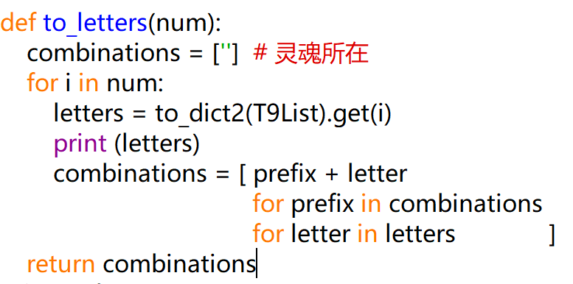
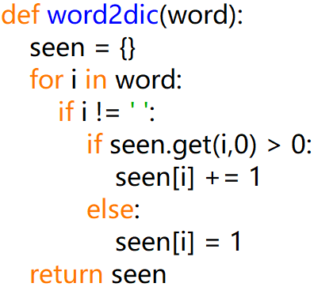
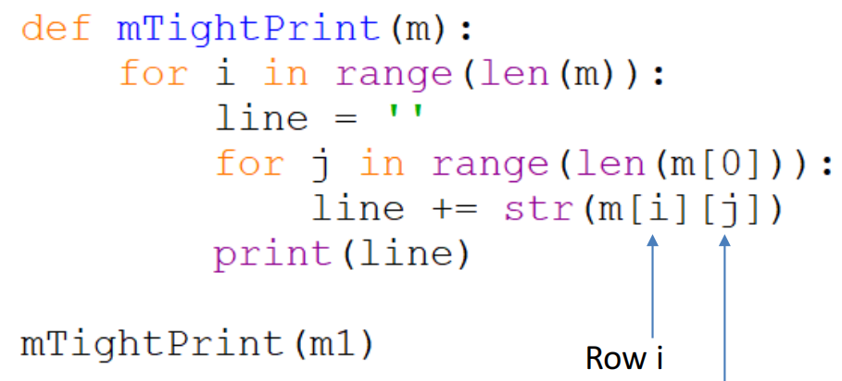
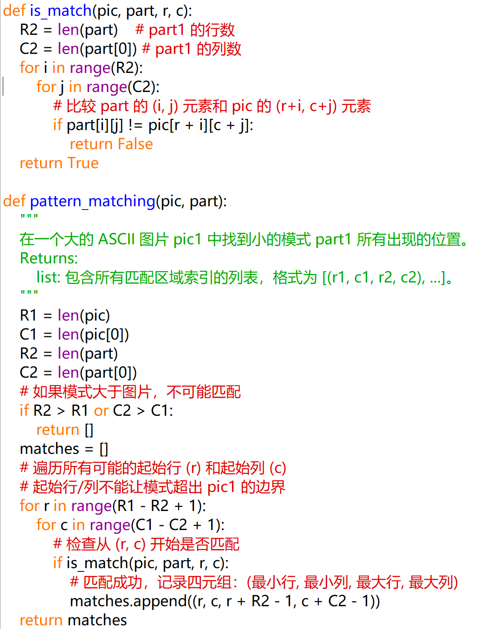
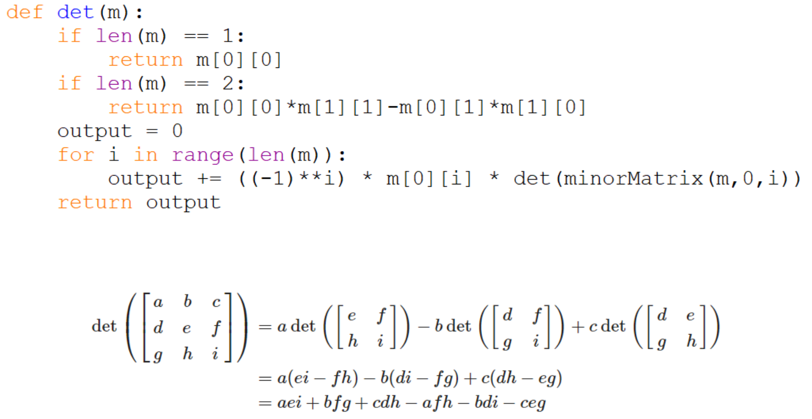
格式化字符串f-string
指定位数的进制转换，使用格式化指令0Nb：
binary_str = f'{num:0{N}b}'
# num：十进制数字，N：位数 b: 格式化为2进制
文件操作
列表推导式 list Comprehension
相同的概念同样适用于集合与字典等其它可迭代对象
[表达式 for 元素 in 可迭代对象 if 条件]
eg:
列表推导式的高级应用-多重迭代
eg: 九宫格键盘全部输出组合
列表的浅拷贝（Shallow Copy）
使用切片操作 [:] 最简洁，用于单层列表复制
eg: new_list = original_list[:]
列表的深拷贝（Deep Copy)
* 需要导入copy库
eg: new_list = copy.deepcopy(my_list)
用于嵌套列表复制
列表转换成字符串 str.join
eg: “ ”.join(mylist)
字符串转换成列表 str.split()
哈希表创建（用于统计与查询）
eg: 统计单词出现次数
二分法查找
二分查找是处理有序数据时，效率最高的查找方法
时间复杂度 O(logN)
【寻找目标值在数组中的索引】
def binary_search(arr, target):
left = 0
right = len(arr) - 1
# 当 left <= right 时，表示查找范围仍然有效
while left <= right:
# 计算中间索引,避免可能导致的整数溢出
mid = left + (right - left) // 2
current_value = arr[mid]
if current_value == target:
# 找到目标值，返回索引
return mid
elif current_value < target:
# 中间值太小，目标在右侧，移动左边界
left = mid + 1
else:
# 中间值太大，目标在左侧，移动右边界
right = mid - 1
# 循环结束时 left > right，表示没有找到目标值
return false
二维数组显示
【ASCII 二维数组图形匹配】
计算方阵的逆

Slide 2
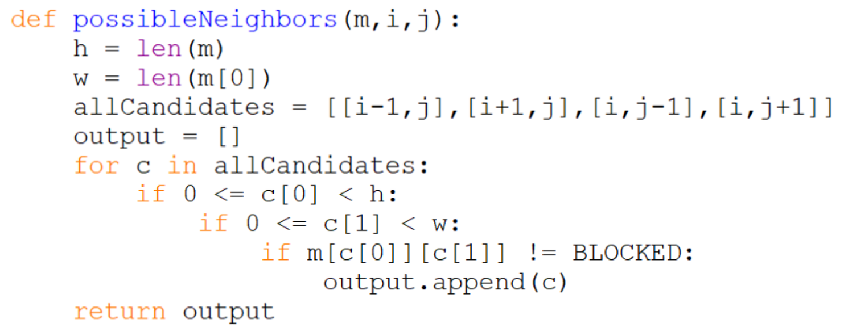
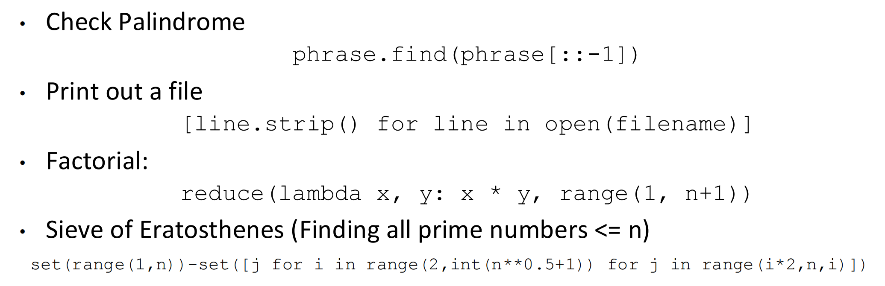
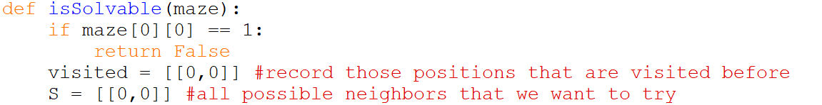

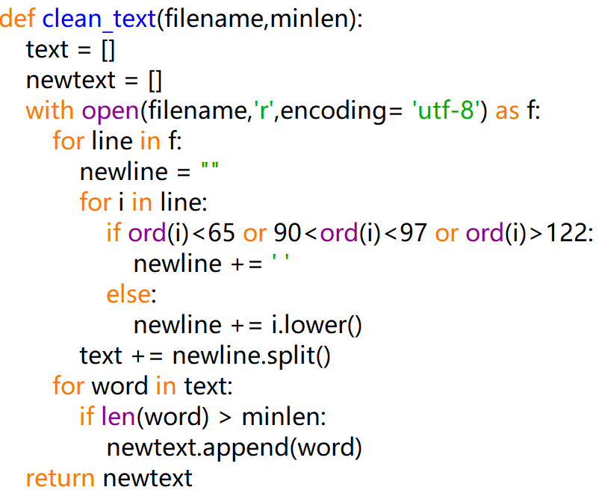
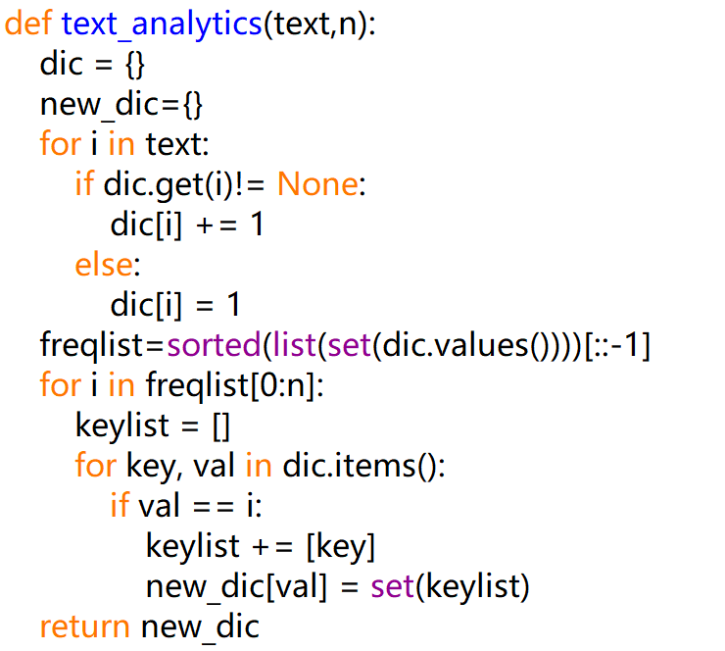
数组迷宫
one-liners
文本分析

